Slide 1


Slide 2
WorldSkills International — международная некоммерческая ассоциация, целью которой является повышение статуса и стандартов профессиональной подготовки и квалификации по всему миру, популяризация рабочих профессий через проведение международных соревнований по всему миру. Основана в 1946 году.

Slide 3
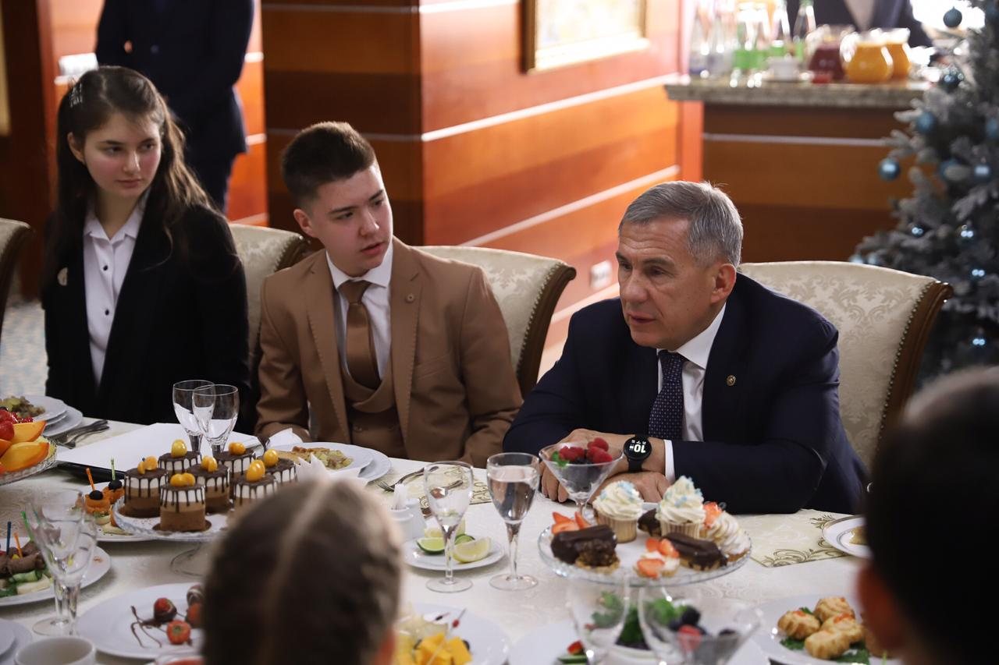
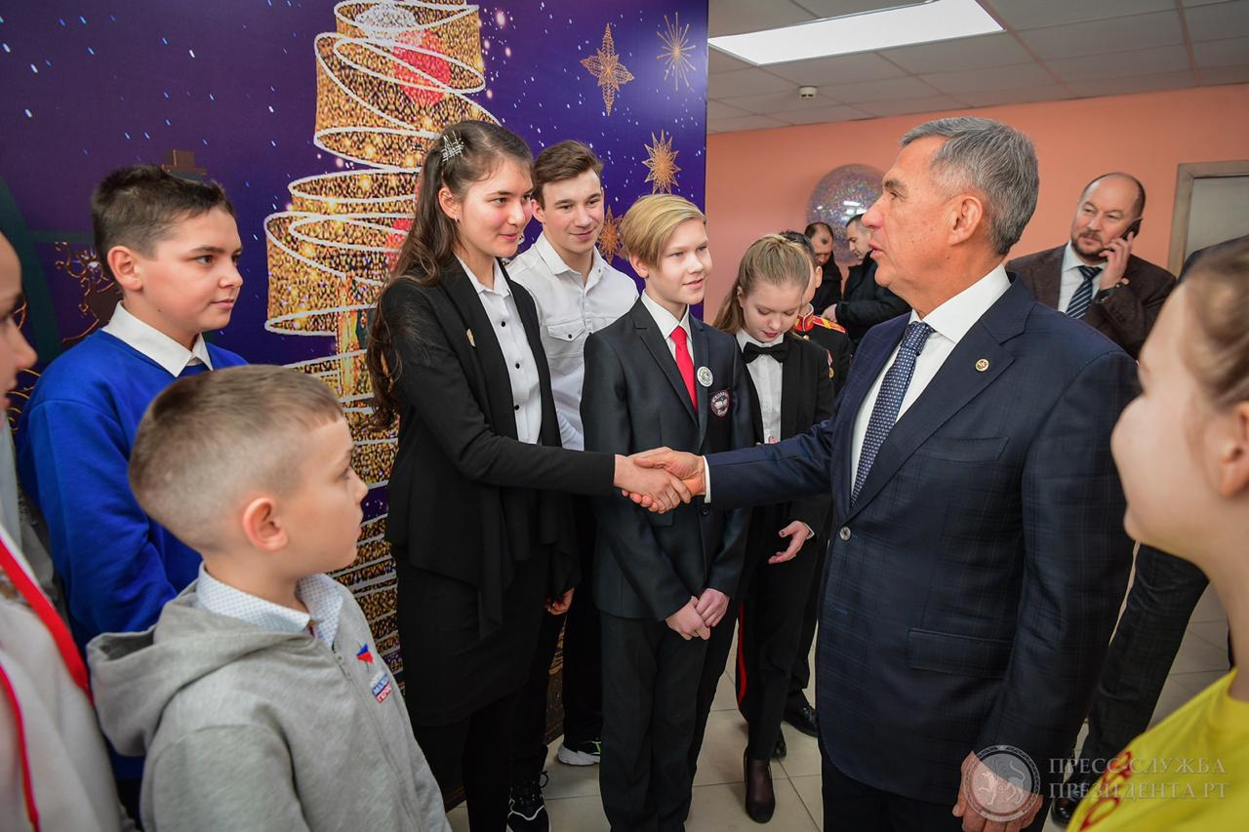
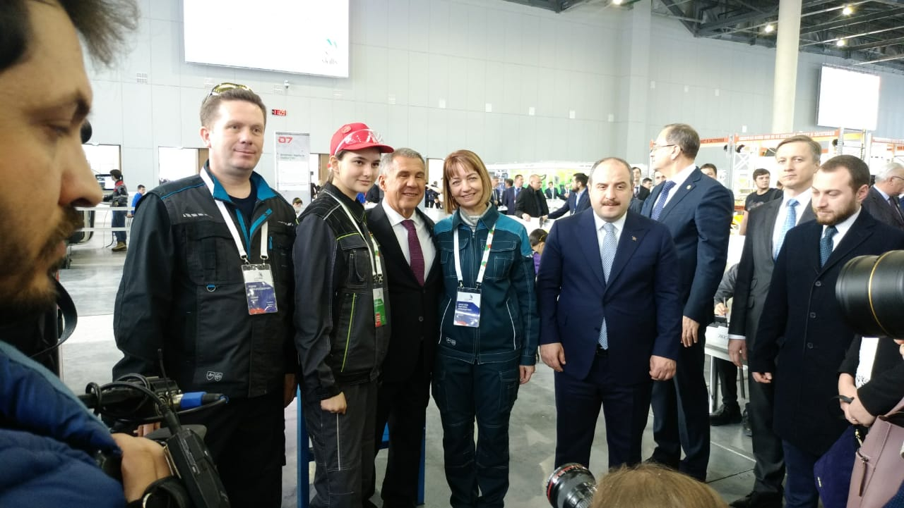

Slide 4
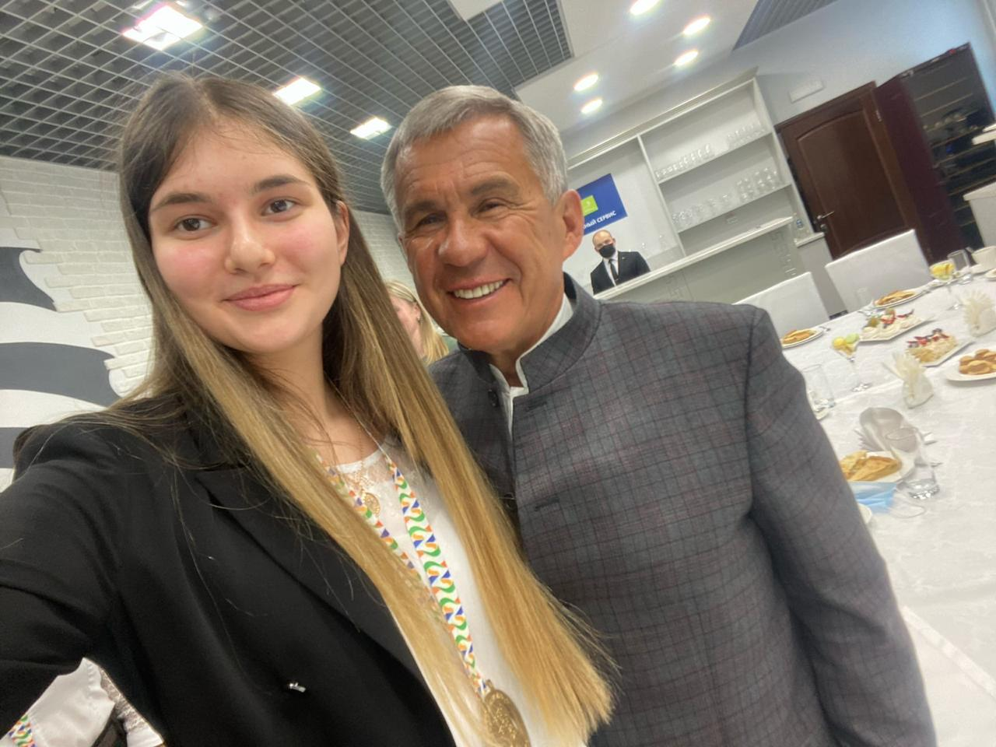

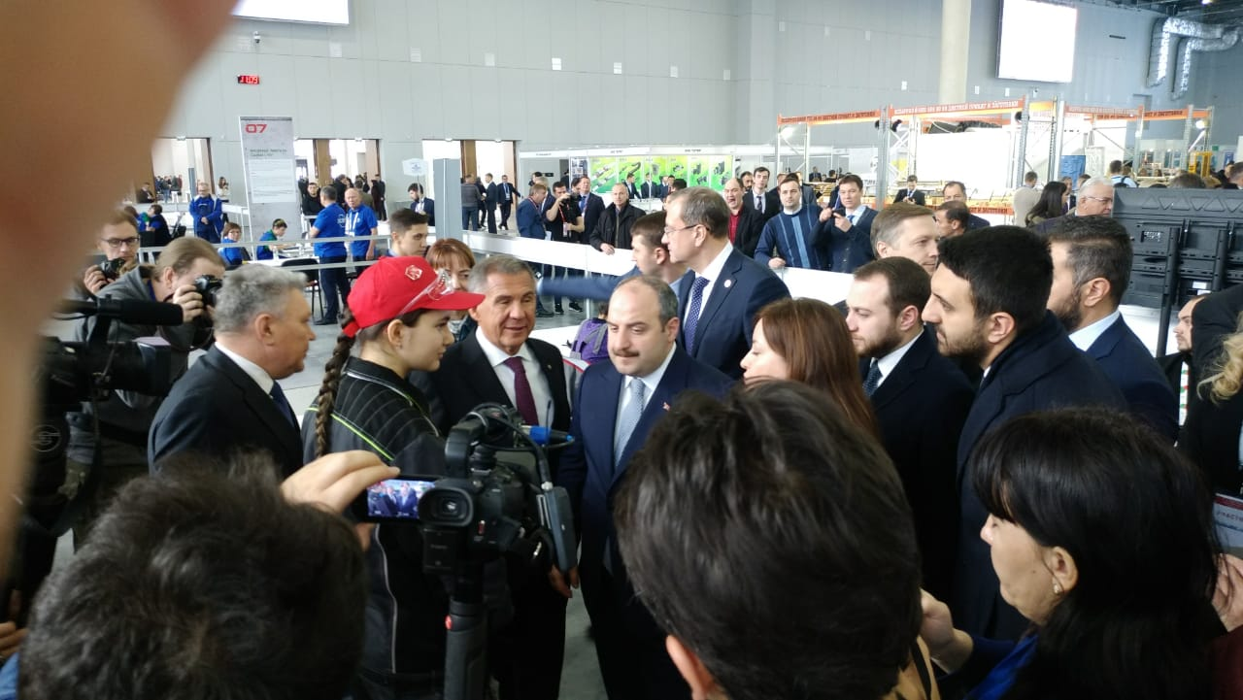
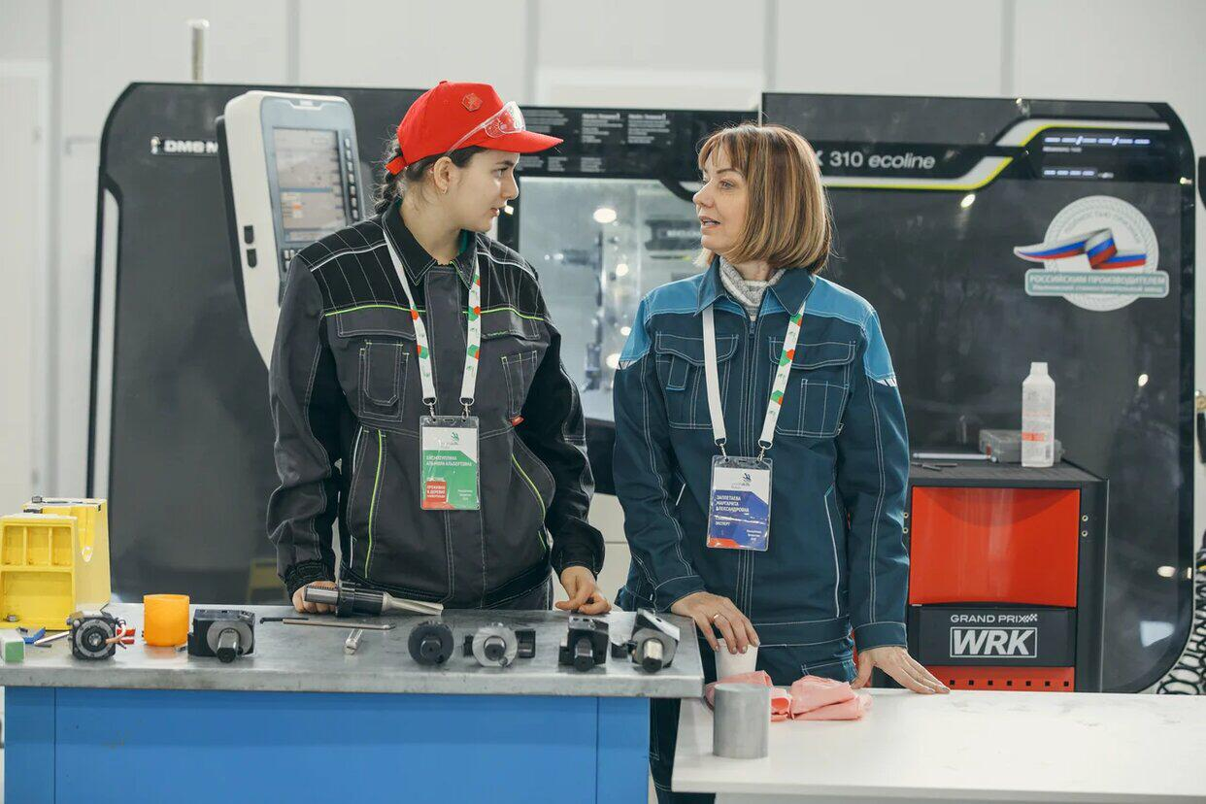

Slide 5

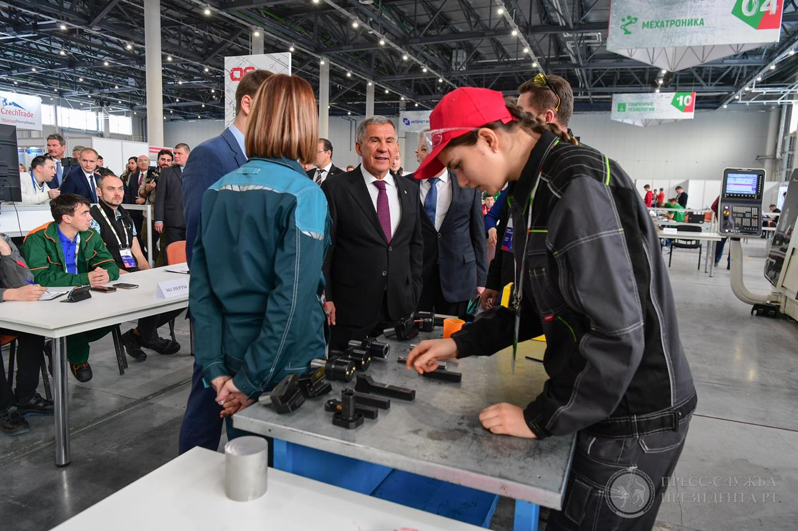

Slide 6
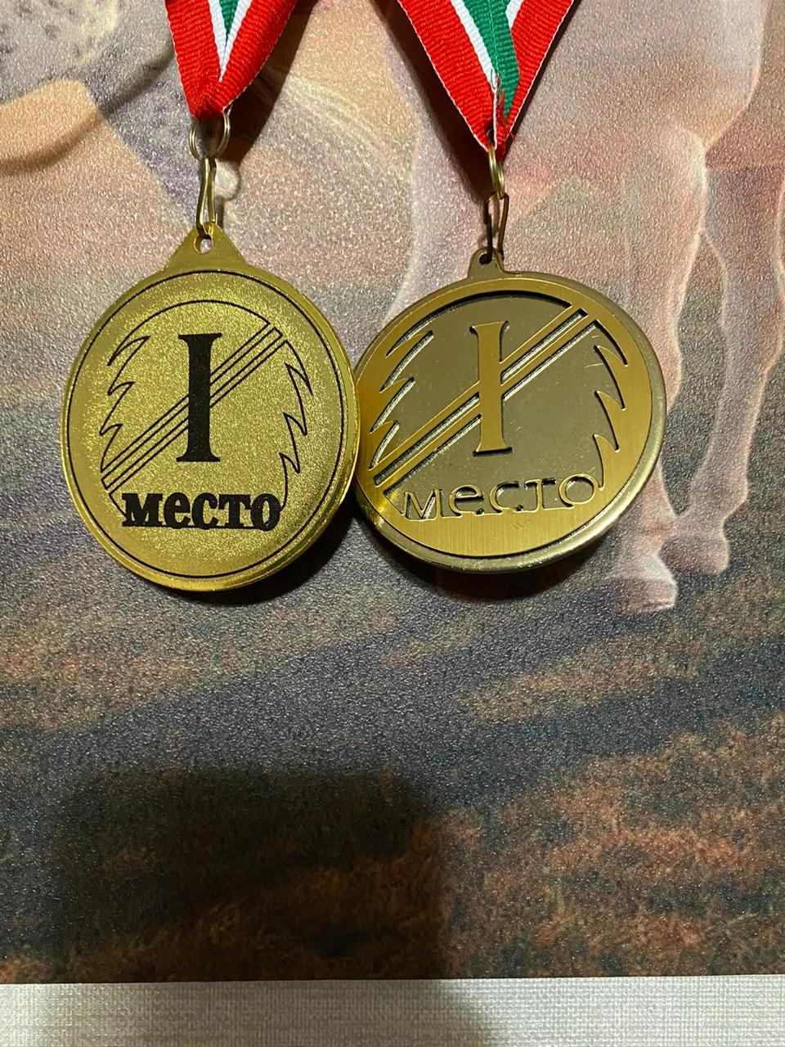


Slide 7


